Slide 1
SQLite u Androidu
Luka salaj, Lovro Novosel i Filip Čajkovac Čolić
Samobor, 3.3.2024.

Slide 2

SQLite u Androidu
Što je sqlite?
SQLite je relacijska baza podataka temeljena na maloj C programskoj biblioteci. Glavne značajke baze podataka SQLite su:
Transakcije funkcioniraju po načelu ACID (atomic, consistent, isolated, and durable).
Podatci ostaju postojani pri padu sustava ili nestanku električne energije.
Nulta konfiguracija nema potrebu za prilagođavanjem i administracijom.
Podržava većinu SQL92 standarda.
Cijela baza podataka smještena u jednoj datoteci na disku.
Podatci iz baze se mogu slobodno dijeliti između više računala.
Podržava nekoliko terabajta velike baze i nekoliko gigabajta velike nizove podataka.
SQLite je posebno popularan zbog svoje jednostavnosti i efikasnosti.
Za razliku od drugih sustava temeljenih na SQL-u, poput MySQL-a i PostgreSQL-a, SQLite ne koristi arhitekturu klijent-poslužitelj. Cijeli je program sadržan u C knjižnici koja je integrirana u aplikacije. Baza podataka postaje sastavni dio programa, eliminirajući samostalne procese koji zahtijevaju resurse.
Luka salaj, Lovro Novosel i Filip Čajkovac Čolić
Samobor, 3.3.2024.

Slide 3
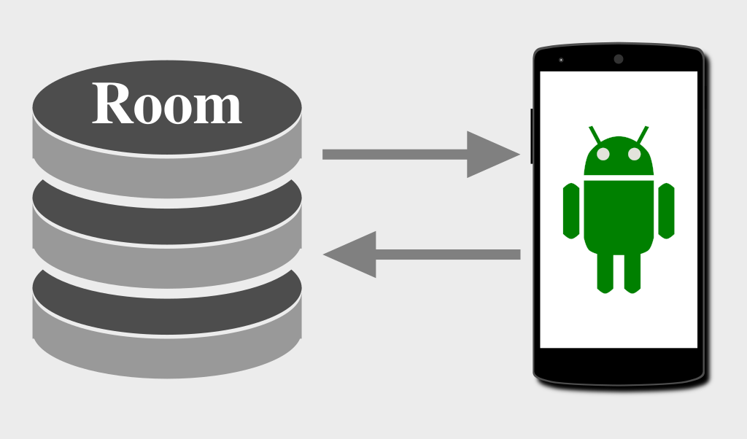
Što je sqlite?
Što je ROOM database u Androidu?
Room je dio Android Jetpack-a i pruža apstraktni sloj iznad SQLite-a za omogućavanje fluidnog pristupa bazi podataka dok koristi punu snagu SQLite-a1. Room ima tri glavne komponente
Klasa baze podataka koja drži bazu podataka i služi kao glavna točka pristupa za temeljnu vezu s perzistiranim podacima vaše aplikacije.
Entiteti podataka koji predstavljaju tablice u bazi podataka vaše aplikacije.
Objekti za pristup podacima (DAO) koji pružaju metode koje vaša aplikacija može koristiti za upite, ažuriranje, umetanje i brisanje podataka u bazi podataka.
Room pruža sljedeće prednosti:
Provjeru SQL upita u vrijeme kompilacije.
Praktične anotacije koje smanjuju ponavljajući i skloni pogreškama boilerplate kod.
Učinkovite staze migracije baze podataka.
Zbog ovih razloga, preporučuje se koristiti Room umjesto izravnog korištenja SQLite API-ja
SQLite je relacijska baza podataka temeljena na maloj C programskoj biblioteci. Glavne značajke baze podataka SQLite su:
Transakcije funkcioniraju po načelu ACID (atomic, consistent, isolated, and durable).
Podatci ostaju postojani pri padu sustava ili nestanku električne energije.
Nulta konfiguracija nema potrebu za prilagođavanjem i administracijom.
Podržava većinu SQL92 standarda.
Cijela baza podataka smještena u jednoj datoteci na disku.
Podatci iz baze se mogu slobodno dijeliti između više računala.
Podržava nekoliko terabajta velike baze i nekoliko gigabajta velike nizove podataka.
SQLite je posebno popularan zbog svoje jednostavnosti i efikasnosti.
Za razliku od drugih sustava temeljenih na SQL-u, poput MySQL-a i PostgreSQL-a, SQLite ne koristi arhitekturu klijent-poslužitelj. Cijeli je program sadržan u C knjižnici koja je integrirana u aplikacije. Baza podataka postaje sastavni dio programa, eliminirajući samostalne procese koji zahtijevaju resurse.

Slide 4
Što je ROOM database u Androidu?
Room je dio Android Jetpack-a i pruža apstraktni sloj iznad SQLite-a za omogućavanje fluidnog pristupa bazi podataka dok koristi punu snagu SQLite-a1. Room ima tri glavne komponente
Klasa baze podataka koja drži bazu podataka i služi kao glavna točka pristupa za temeljnu vezu s perzistiranim podacima vaše aplikacije.
Entiteti podataka koji predstavljaju tablice u bazi podataka vaše aplikacije.
Objekti za pristup podacima (DAO) koji pružaju metode koje vaša aplikacija može koristiti za upite, ažuriranje, umetanje i brisanje podataka u bazi podataka.
Room pruža sljedeće prednosti:
Provjeru SQL upita u vrijeme kompilacije.
Praktične anotacije koje smanjuju ponavljajući i skloni pogreškama boilerplate kod.
Učinkovite staze migracije baze podataka.
Zbog ovih razloga, preporučuje se koristiti Room umjesto izravnog korištenja SQLite API-ja

Slide 5
github.com/Kemilab/SQLite-Android

Slide 6
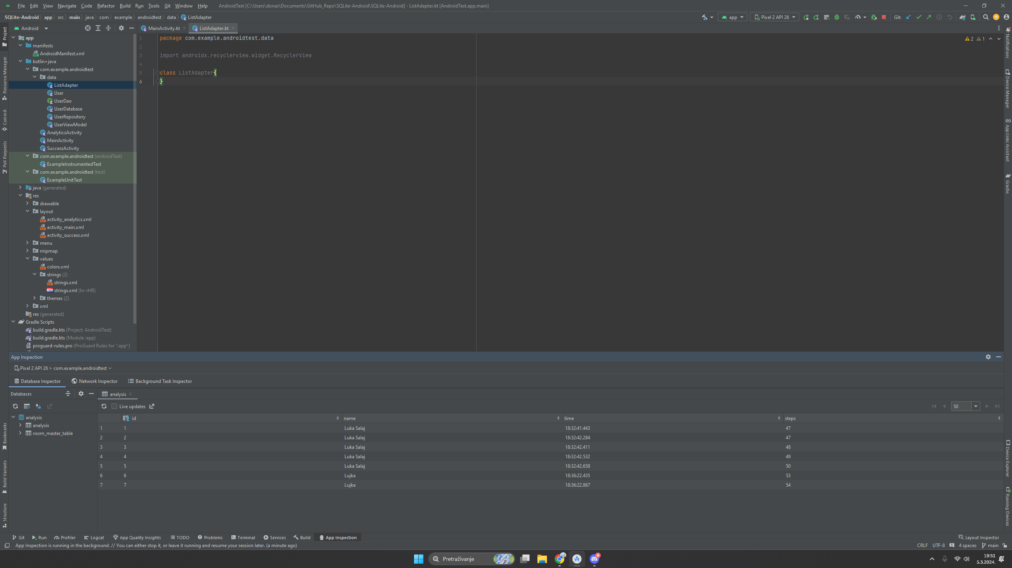
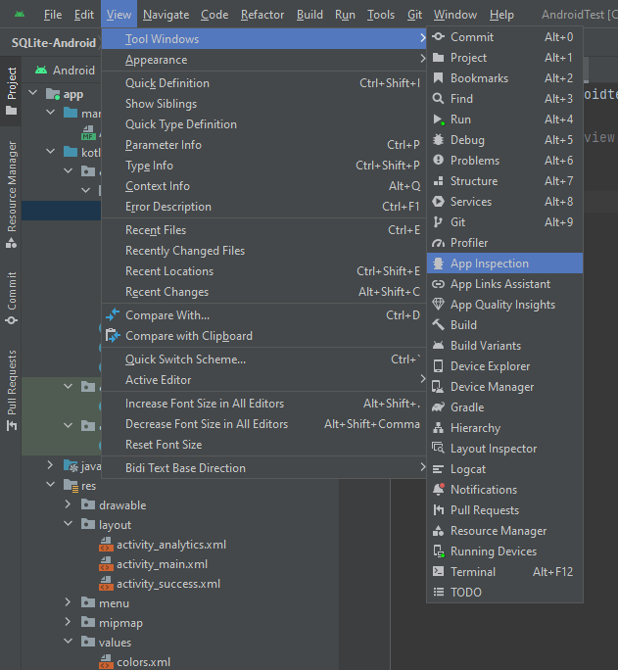
Podatci baze podataka
Inspektor aplikacije

